Slide 1
实验舱蛟龙五班
攀哥

Slide 2
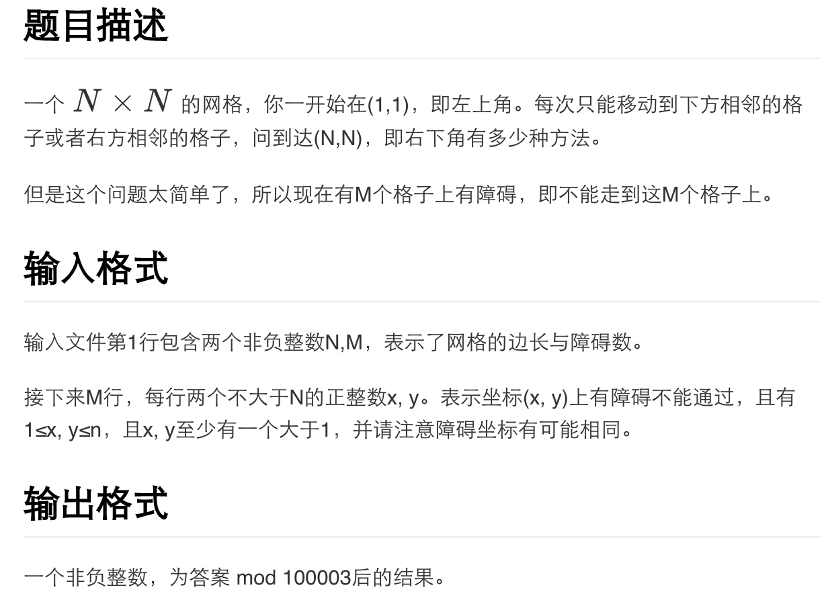
路径计数2

Slide 3
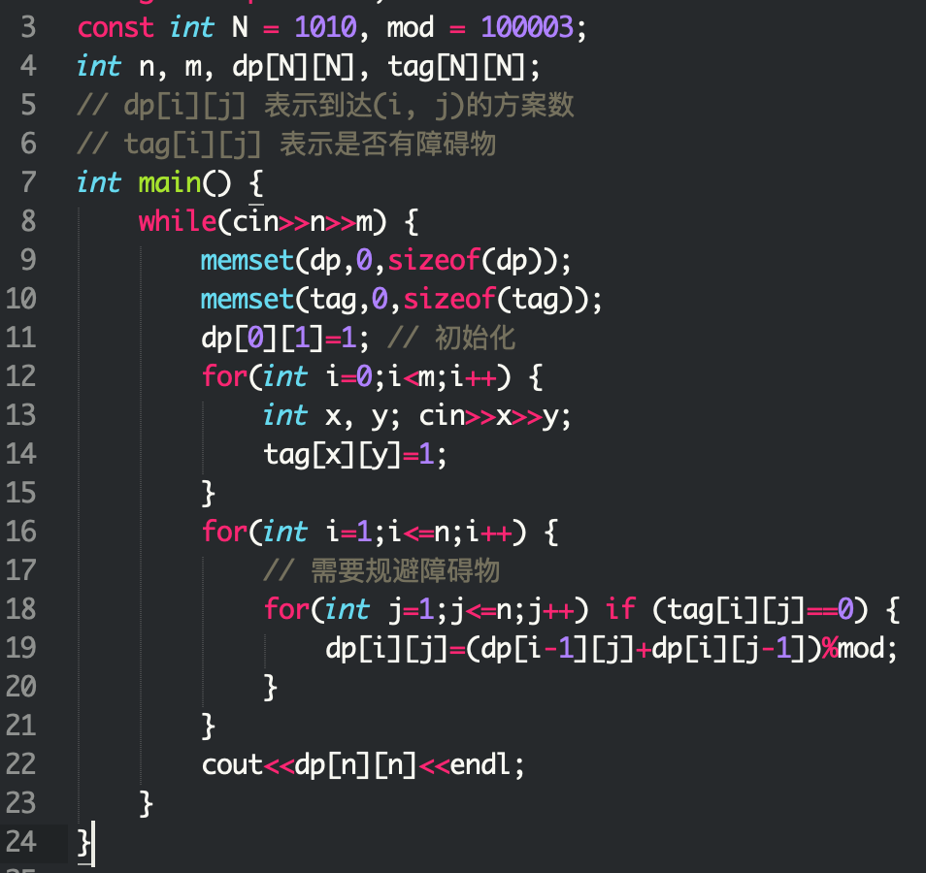
路径计数2
dp[i][j] 表示到达(i, j)的方案数
(i,j)这个点只可能从上面或者左边走过来
状态转移：
如果(i,j)不是障碍物：
dp[i][j]=dp[i][j-1]+dp[i-1][j]
如果(i,j)是障碍物：
dp[i][j]=0
时间复杂度：O(n*m)

Slide 4
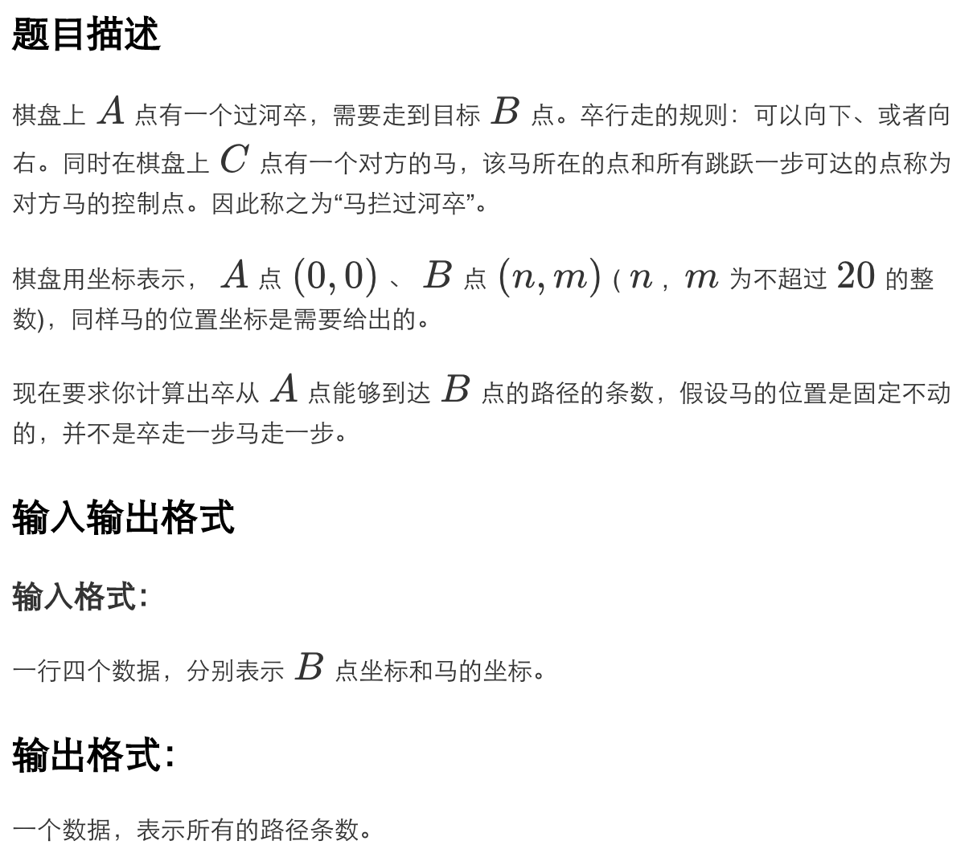
过河卒

Slide 5
过河卒
dp[i][j]表示走到坐标为(i,j)的路径数有多少
由于只能向下或向右走，因此只能从左或上转移过来
dp[i][j] = dp[i-1][j] + dp[i][j-1]
将马能走到的格子先标记一下，并将其dp值赋值为0，即不能被更新，也没有走到它的路径
注意数据范围，需要long long型

Slide 6
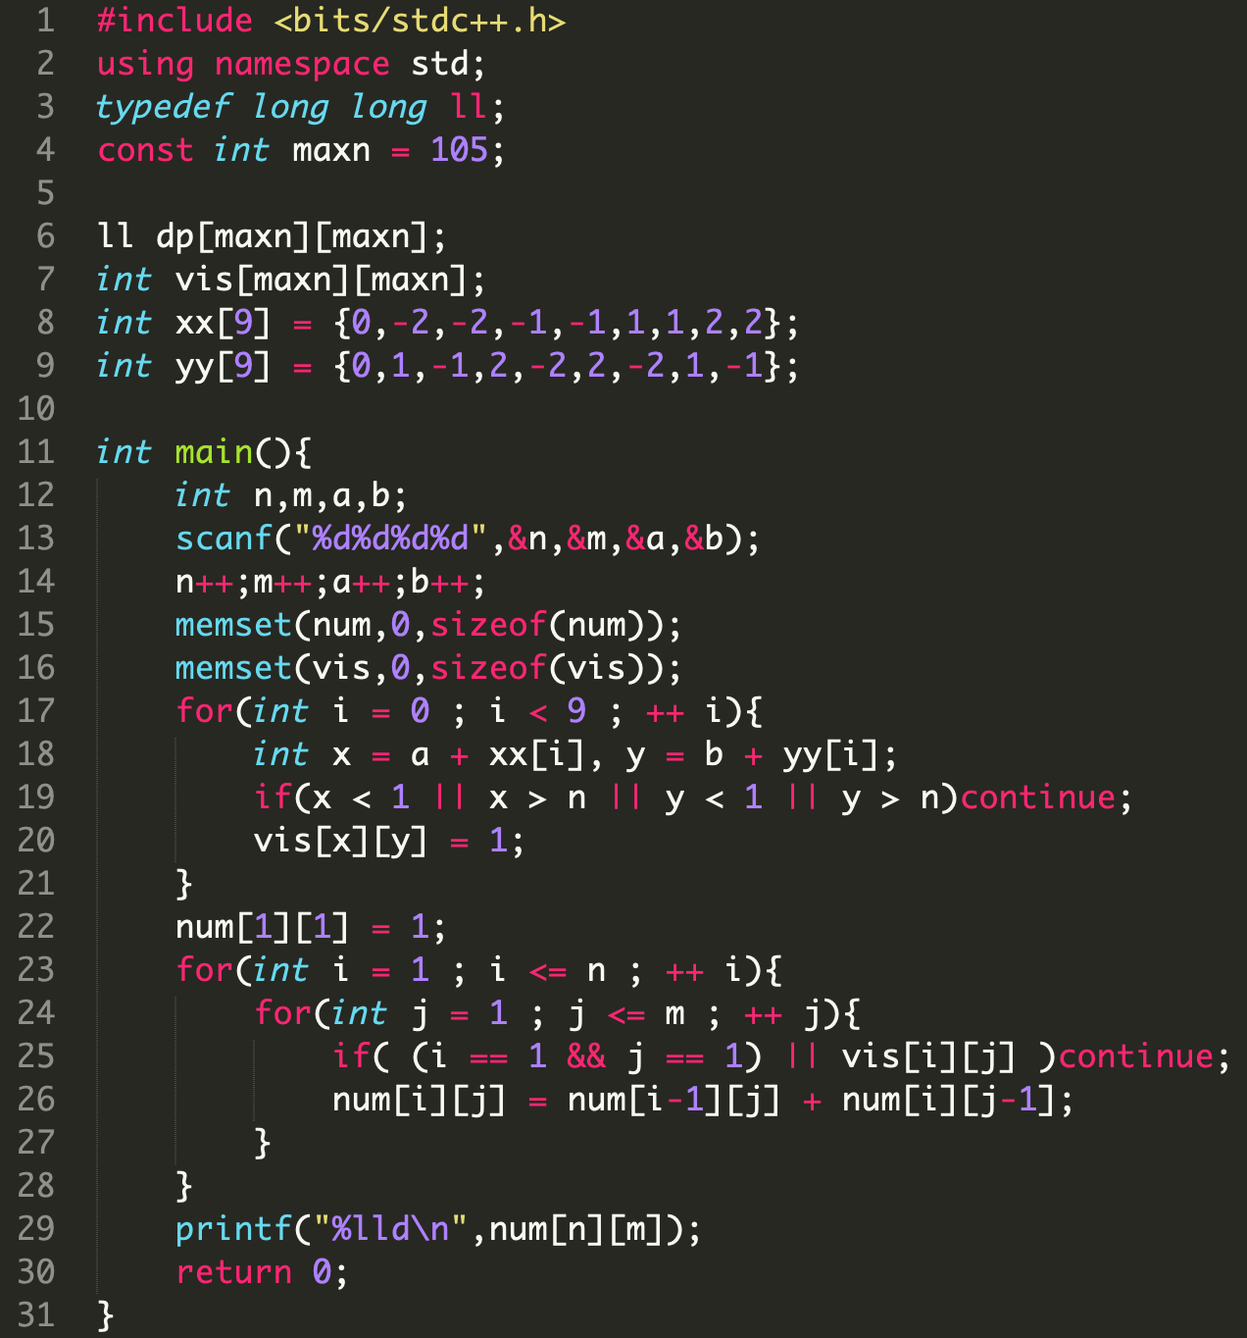
过河卒

Slide 7
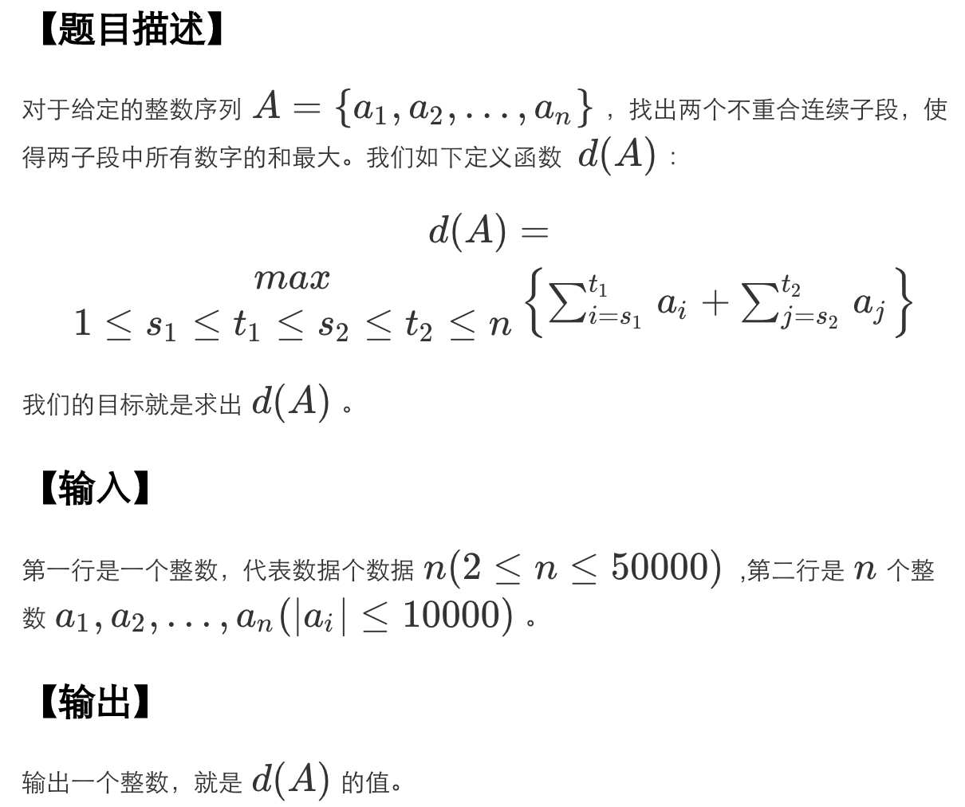
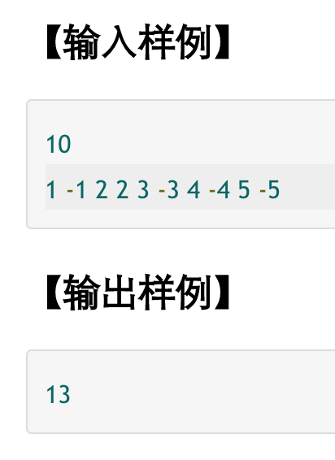
Maximum sum

Slide 8
Maximum sum
回忆最大子段和，与最大子段和的联系是什么？
如果会写最大子段和，如何转化到这题上面？

Slide 9
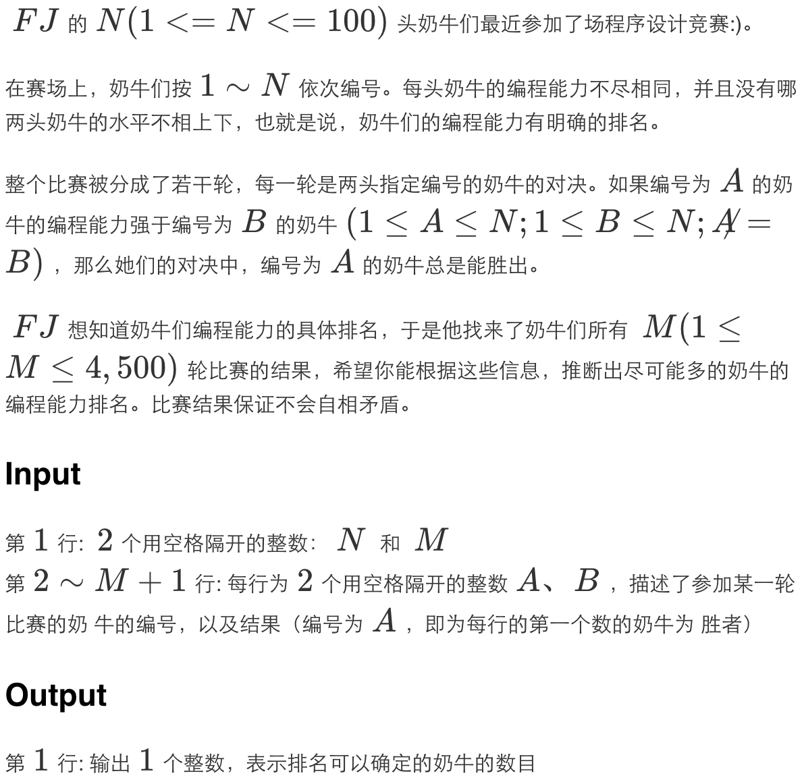
奶牛的比赛

Slide 10
奶牛的比赛
一头牛的排名在什么情况下能够确定？
它与其他所有牛都能够的得出胜负关系
胜负关系的传导：A胜B，B胜C => A胜C
如果用二维数组g[A][B]和g[B][C]表示胜负关系， g[A][B]=1表示A能够胜过B，那么上述胜负关系的传导就变为了：
if(g[A][B]&&g[B][C]) g[A][C]=1

Slide 11
奶牛的比赛
Floyd的边权维护条件：
if(g[A][B]+g[B][C]<g[A][C]) g[A][C] = g[A][B]+g[B][C]
在本题中修改变为：
if(g[A][B]&&g[B][C]) g[A][B]=1

Slide 12
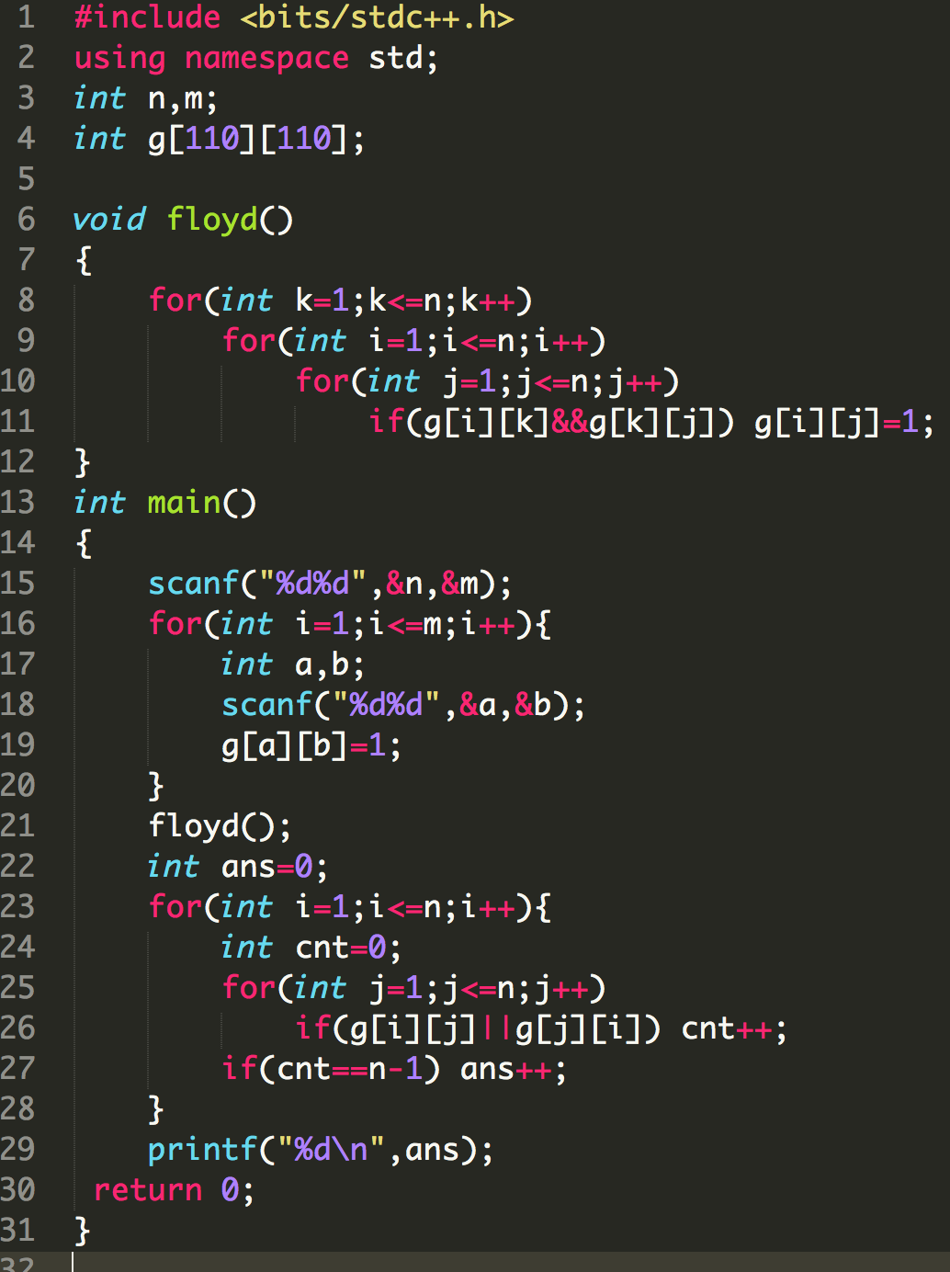

Slide 13
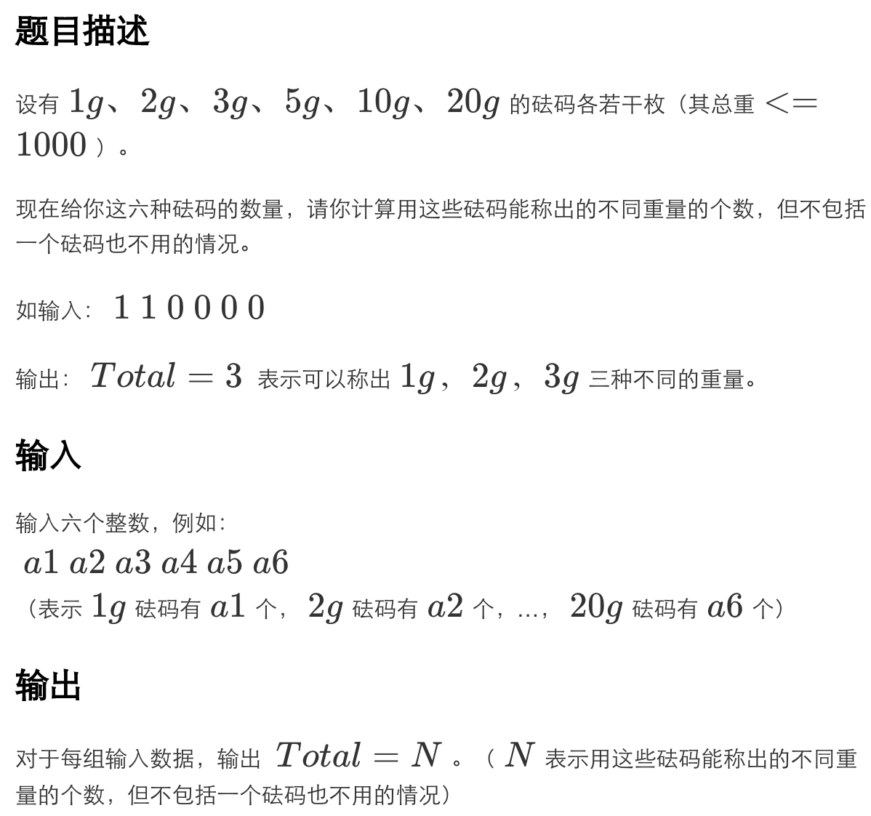
砝码称重

Slide 14
砝码称重
假设一共有n个砝码，第i个砝码的重量为w[i]
bool dp[i][j]表示考虑到第i个砝码，这i个砝码每个都可选，是否能组成总重量为j
如果第i个砝码不选：dp[i][j] = dp[i-1][j]
如果第i个砝码选：dp[i][j] = dp[i-1][j-w[i]]
合起来：dp[i][j] = (dp[i-1][j] || dp[i-1][j-w[i]])

Slide 15
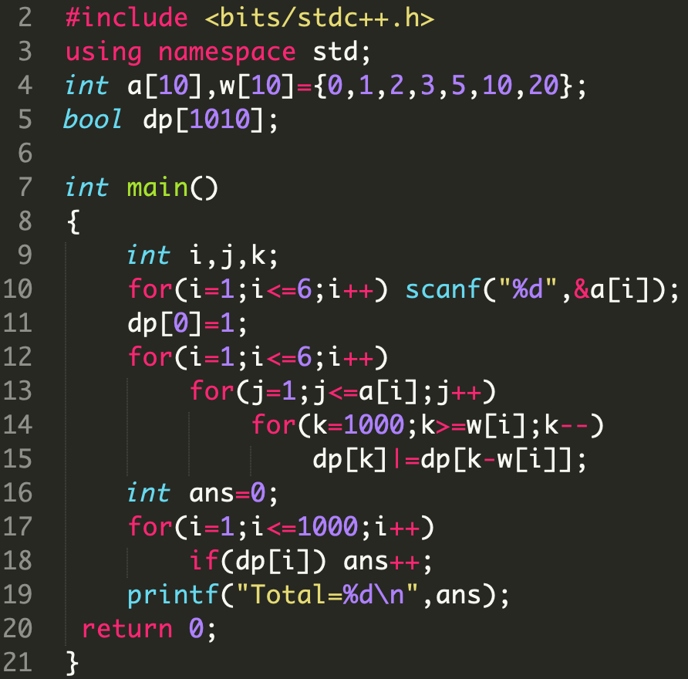
砝码称重
本题可以空间优化
具体方法之后课上会讲

Slide 16
Part-1
记忆化搜索

Slide 17
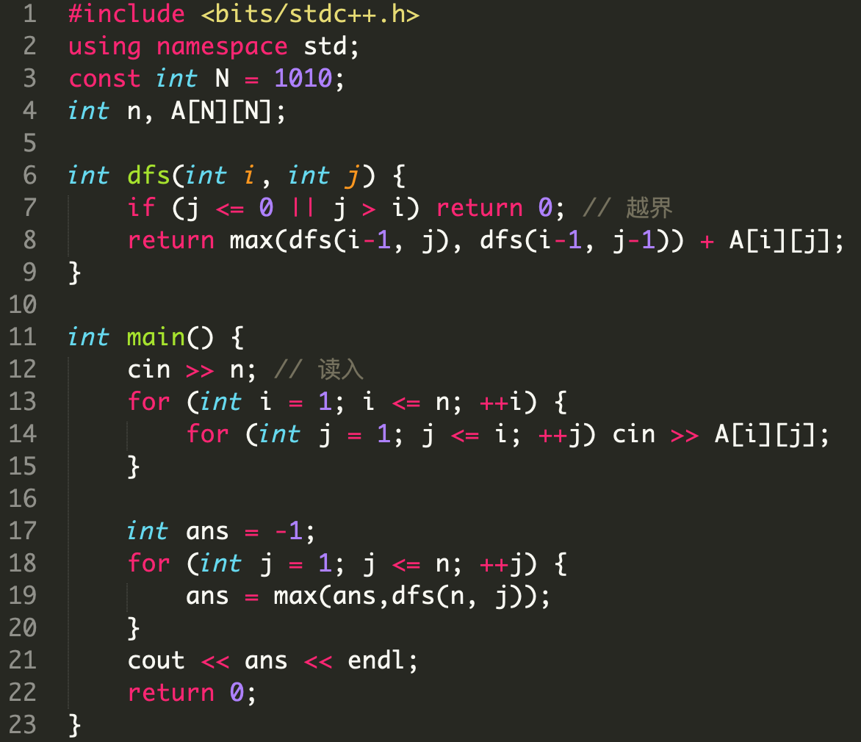
记忆化搜索
题目不会，写了个暴力
数字金字塔
对于每次dfs(i,j)都会返回同一个值
那么可以在第一次算出这个数时，把这个值记录下来，下次调用dfs(i,j)直接返回这个值

Slide 18
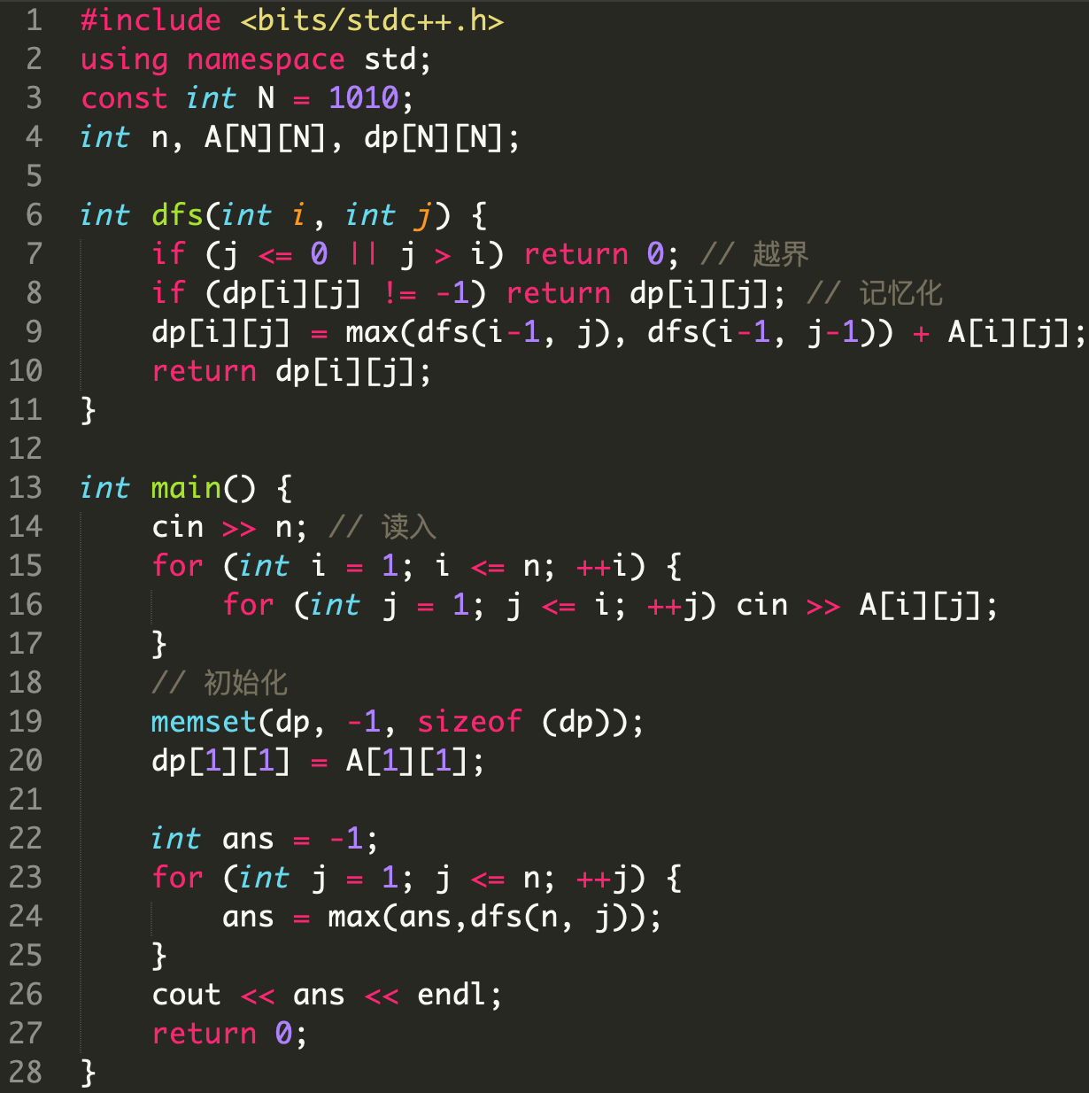
记忆化搜索
这个记录的变量为dp[N][N]
注意它出现的位置

Slide 19
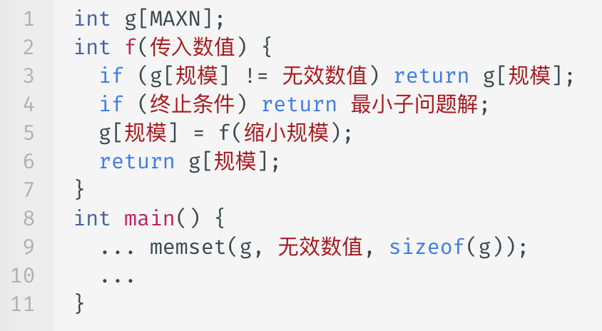
记忆化搜索的模板
适用场景1：
写出了状态转移方程
不想写递推，硬是要写dfs
适用场景2：
写出了暴力dfs程序
发现可以记忆化

Slide 20
Part-2
最长公共子序列

Slide 21
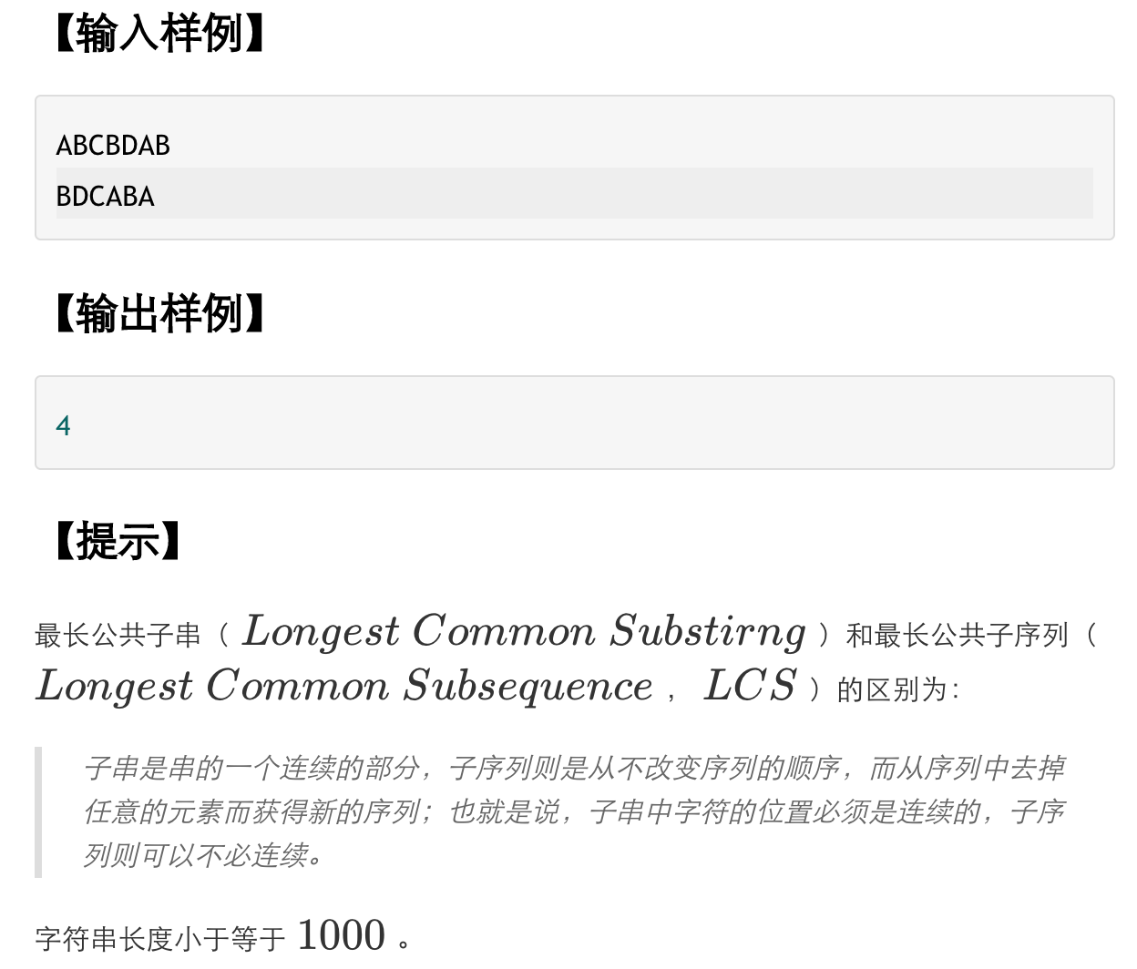
最长公共子序列

Slide 22
最长公共子序列(Longest Common Subsequence，LCS)
a b c f bc
a b f c a b
-> a b f b 或 a b c b -> 4
programming
contest
-> on -> 2
子序列：给定一个序列L，选取其中若干个元素a1 a2 a3 a4...，并将它们按原来的顺序排列，得到的序列就称为L的一个子序列。
最长公共子序列问题：给定两个序列L1，L2，求一个序列A，使得A是L1和L2的子序列，求A的最长长度。

Slide 23
最长公共子序列(Longest Common Subsequence，LCS)
最长公共子串（Longest Common Substirng）和最长公共子序列（Longest Common Subsequence，LCS）的区别为：
子串是串的一个连续的部分，子序列则是从不改变序列的顺序，而从序列中去掉任意的元素而获得新的序列；
也就是说，子串中字符的位置必须是连续的，子序列则可以不必连续。

Slide 24
最长公共子序列
当前考虑到L1串的第i个字符和L2串的第j个字符
如果L1[i]==L2[j]，他们是一对公共的字符，把这两个字符移除，变为：
考虑L1串的第i-1个字符和L2串的第j-1个字符
* * * * * A
* * * * * A
如果L1[i]!=L2[j]，他们不是一对公共的字符，把这两个字符中的任意一个移除，变为：
1、考虑L1串的第i-1个字符和L2串的第j个字符
* * * * * A
* * * * * B
2、考虑L1串的第i个字符和L2串的第j-1个字符
* * * * * A
* * * * * B

Slide 25
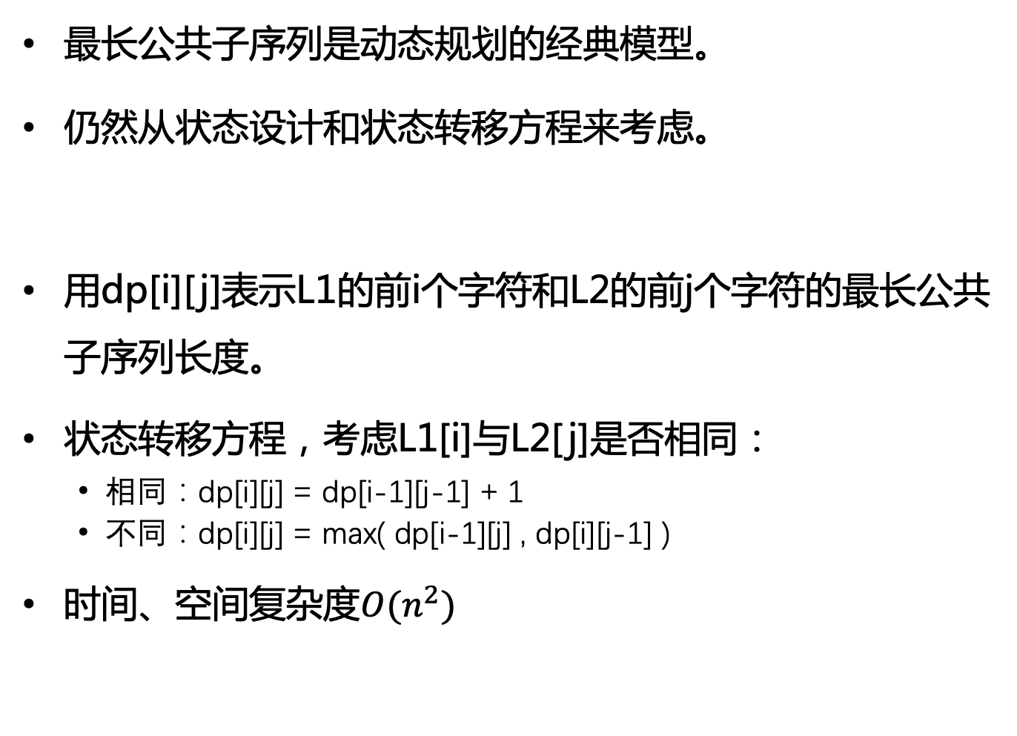
最长公共子序列
最长公共子序列是动态规划的经典模型。
仍然从状态设计和状态转移方程来考虑。
用dp[i][j]表示L1的前i个字符和L2的前j个字符的最长公共子序列长度。
状态转移方程，考虑L1[i]与L2[j]是否相同：
相同：dp[i][j] = dp[i-1][j-1] + 1
不同：dp[i][j] = max( dp[i-1][j] , dp[i][j-1] )
时间、空间复杂度$O(n^{2})$

Slide 26
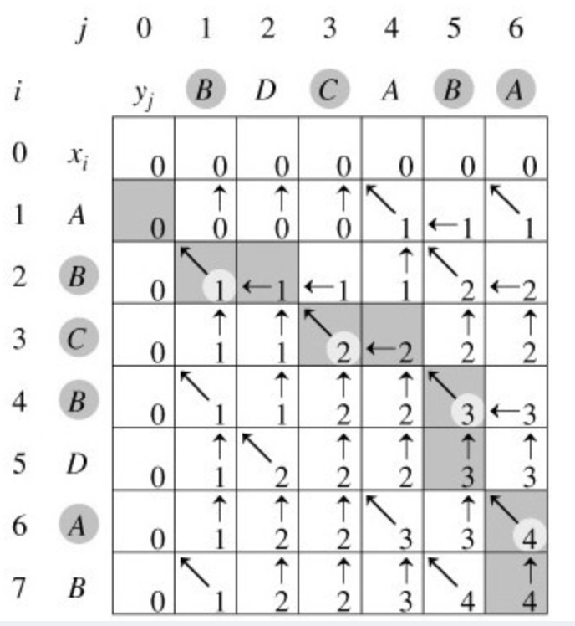
最长公共子序列
设所给的两个序列为
X=<A，B，C，B，D，A，B>
Y=<B，D，C，A，B，A>
计算出的结果如右图所示：
如果i=0或者j=0：dp[i][j] = 0
相同：dp[i][j] = dp[i-1][j-1] + 1
不同：dp[i][j] = max( dp[i-1][j] , dp[i][j-1] )
按行计算右表

Slide 27
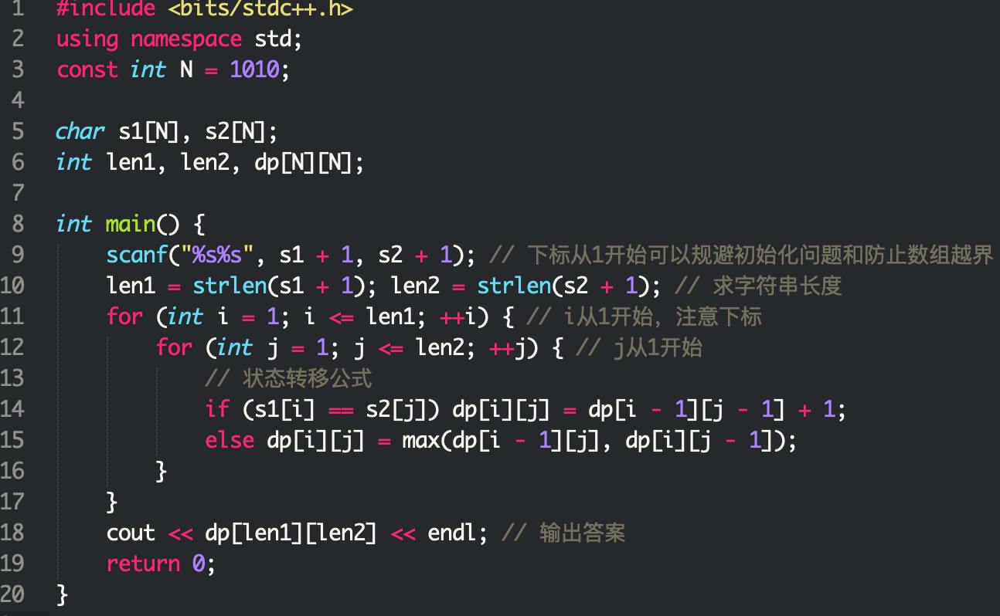
最长公共子序列
时间复杂度：O(n*m)
空间复杂度：O(n*m)

Slide 28
Part-3
区间dp

Slide 29
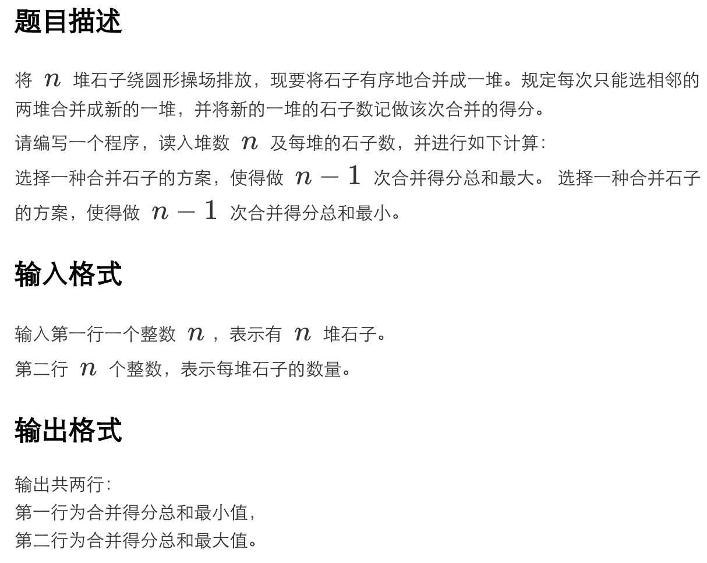
石子合并

Slide 30
石子合并
先不考虑环（首尾相连），仅考虑1-n成链的情况
只有一堆石子：
5 →ans=0
有两堆石子：
1 2 → ans = 3
有三堆石子：
1 1 2
有两种合并方式： 1 (1 2) 和 (1 1) 2
代价分别是：(1+2) + (3+1) = 7 和 (1+1) + (2+2) = 6
所以 ans → 6
再例如有4堆石子：
2 1 1 3
合并方式有哪些？最少代价是？

Slide 31
石子合并
再例如有4堆石子:2 1 1 3
合并方式有：
2, 1, 1, 3 → (2, 1), 1, 3 → 3, 1, 3 → (3, 1), 3 → 4, 3 → 7
代价是：3 + 4 + 7 = 14
2, 1, 1, 3 → (2, 1), 1, 3 → 3, 1, 3 → 3, (1, 3) → 3, 4 → 7
代价是： 3 + 4 + 7 = 14
2, 1, 1, 3 → 2, (1, 1), 3 → 2, 2, 3 → (2, 2), 3 → 4, 3 → 7
代价是：2 + 4 + 7 = 13
2, 1, 1, 3 → 2, (1, 1), 3 → 2, 2, 3 → 2, (2, 3) → 2, 5 → 7
代价是： 2 + 5 + 7 = 14
2, 1, 1, 3 → 2, 1, (1, 3) → 2, 1, 4 → (2, 1), 4 → 3, 4 → 7
代价是：4 + 3 + 7 = 14
2, 1, 1, 3 → 2, 1, (1, 3) → 2, 1, 4 → 2, (1, 4) → 2, 5 → 7
代价是：4 + 5 + 7 = 16
最少代价是:13

Slide 32
石子合并
现在我们来考虑将区间[i, j]的石子堆合并
状态定义：
dp[i][j] 表示把第i到第j堆石子合并到一起的最小代价
sum[i][j] 表示第i到第j堆所有石子的个数和
将[i, j] 在k位置分成左右两段： [i, k] 和 [k+1, j] 其中 i<= k <= j-1
那么有状态转移方程：
dp[i][j] = min(dp[i][k]+dp[k+1][j]) +sum(i, j)
初始化：
dp[i][i] = 0
其中sum(i, j) = pre[j] – pre[i – 1]
pre[i]表示到i的前缀和

Slide 33
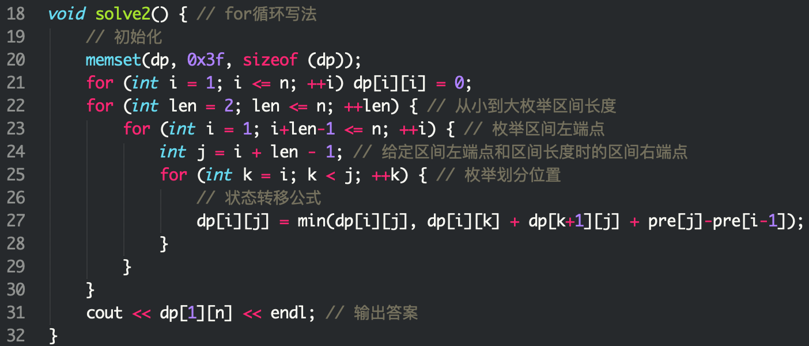
石子合并：递推写法
时间复杂度：O(n^3)
空间复杂度：O(n^2)

Slide 34
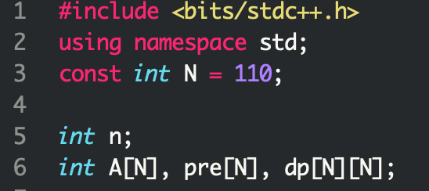
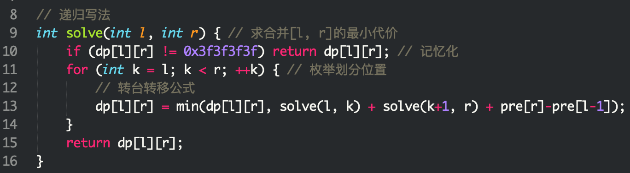
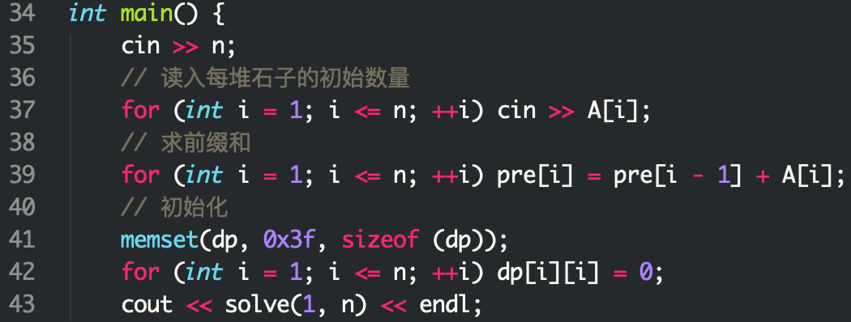
石子合并：递归写法

Slide 35
石子合并
考虑环的情况，即第一堆和最后一堆相邻，可以合并
在任意i位置断开环，环变成[i+1,...,n, 1,...,i]这样的链，对所有断开的方法进行计算就能得到答案
方法：在1-n中断开环，将数组a复制一份放在原来数组的后面，这样任意的[i,i+n-1]都对应了环的一种断开方案

Slide 36
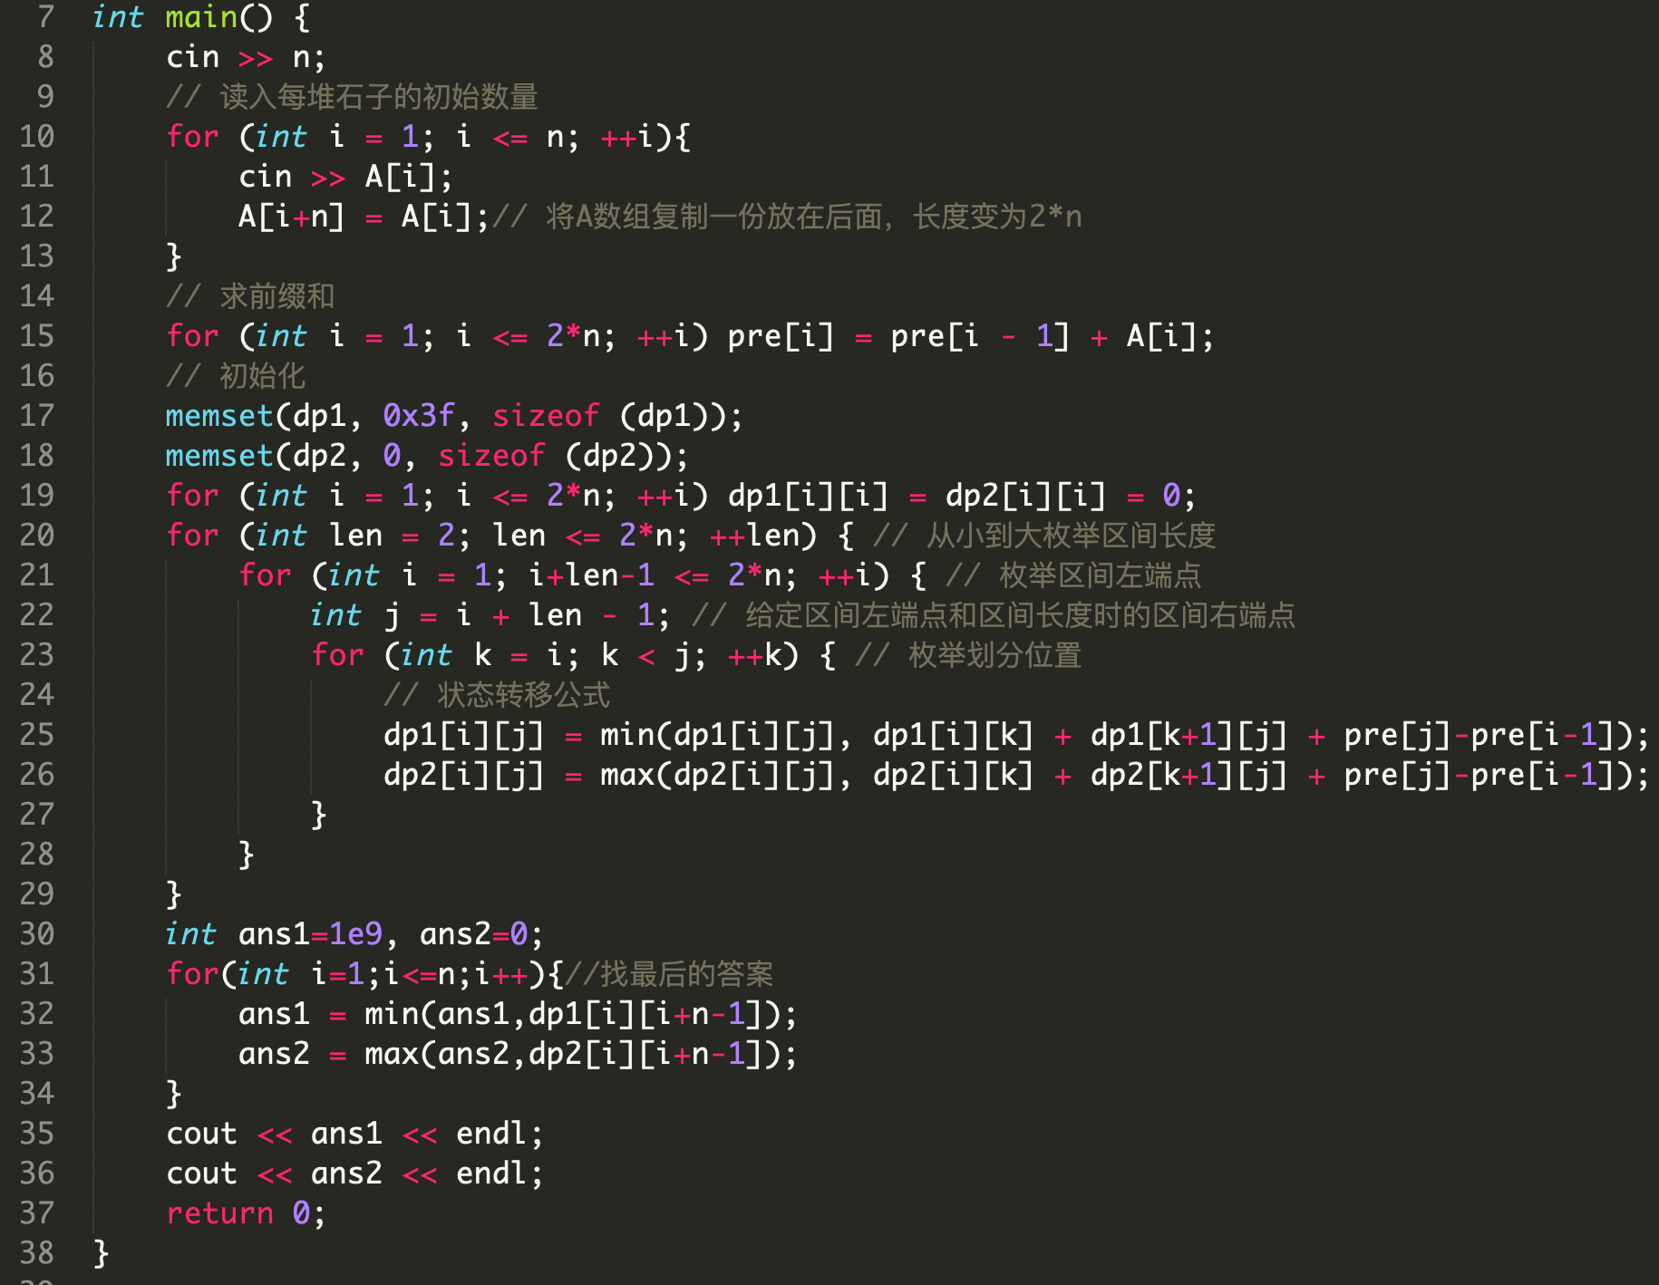
石子合并

Slide 37
最长公共子序列问题：LCS
子串和子序列的区别
分类讨论
O(n * m)
区间DP问题
枚举区间的阶段位置
O(n^3)
三要素：
状态定义
状态初始化
状态转移公式

